Slide 1
স্বাগতম

Slide 2
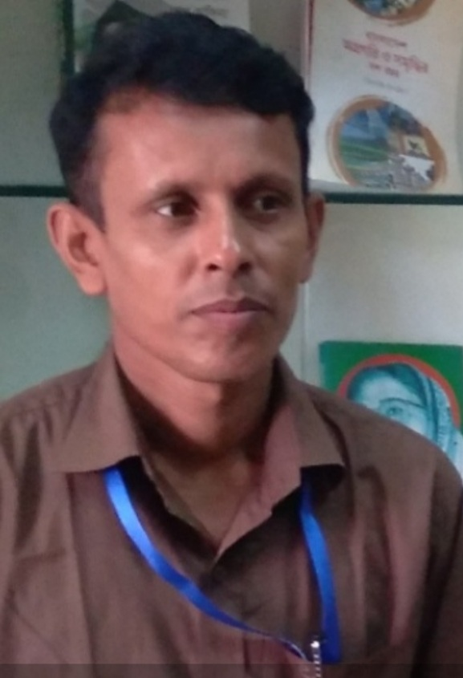
শিক্ষক পরিচিতি
মোঃ টিপু সুলতান
সহঃশিক্ষক
ইসলামাবাদ দাখিল মাদ্রাসা,নড়াইল।

Slide 3
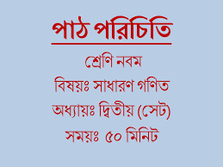

Slide 4
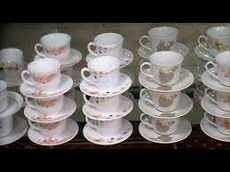
কিছু নমুনা

Slide 5
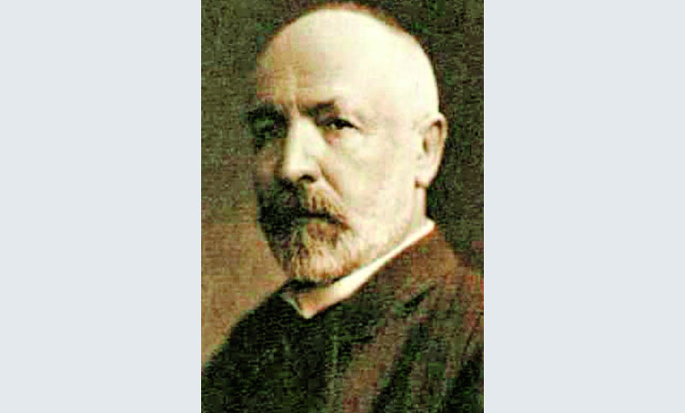
সেটের জনক

Slide 7
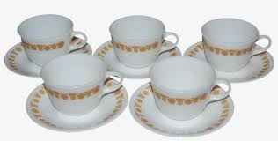
একক কাজ

Slide 8
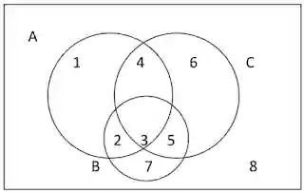
জোড়ায় কাজ

Slide 9
দলীয় কাজ

Slide 10
মূল্যায়ন

Slide 11
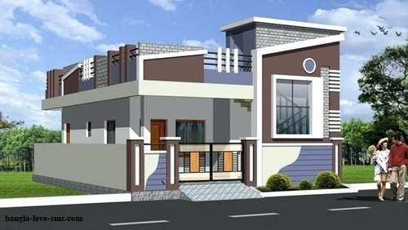
বাড়ির কাজ

Slide 12
ধন্যবাদ

